Slide 1
第三章 刚体力学基础

Slide 2
§3-1 刚体的运动
§3-2 转动定律
§3-3 刚体定轴转动的角动量定理
和角动量守恒定律
§3-4 刚体定轴转动的功和能

Slide 3
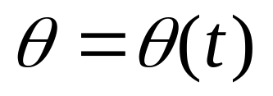
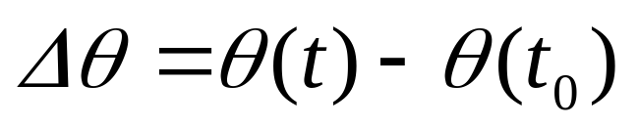
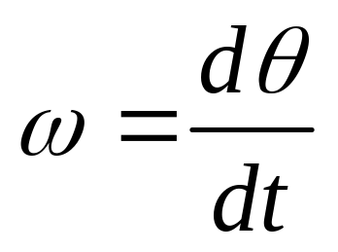
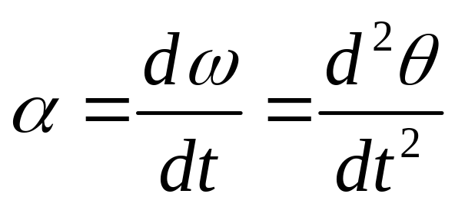
3.刚体定轴转动的描述
3.1 定轴转动的角量描述
ω
角位置：
角位移：
O
r
θ
v
角速度：
x
P
角加速度：

Slide 4
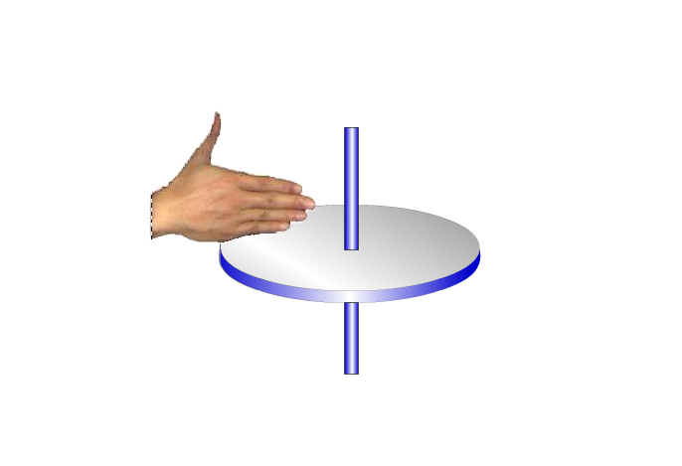
角速度和角加速度均为矢量，定轴转动中其方向沿转轴的方向并满足右手螺旋定则。

Slide 5
§3-2 转动定律

Slide 6
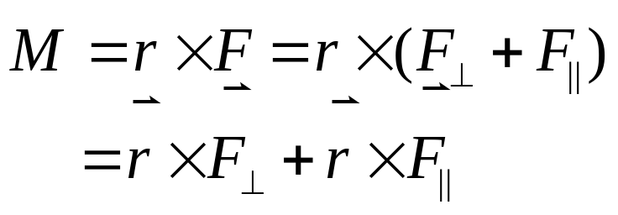
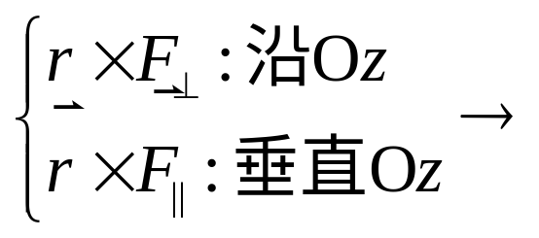
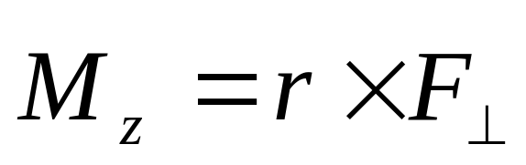
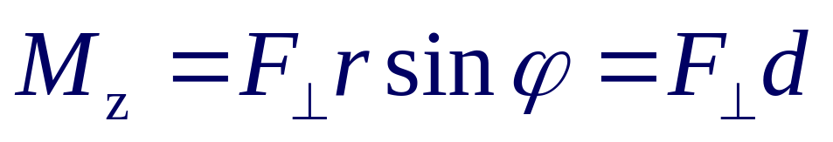
1.力对转轴的力矩
力对转轴上某一参考点的力矩沿转轴方向的分量称为力对转轴的力矩:
z
F
F||
F⊥
r
ϕ
O
P
d

Slide 7
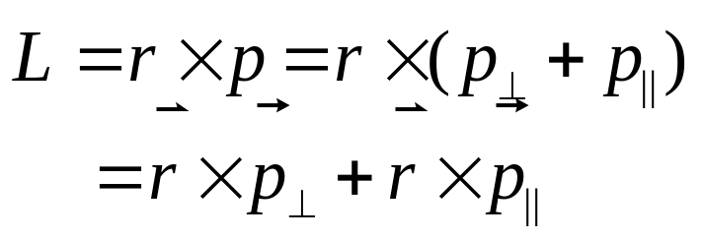
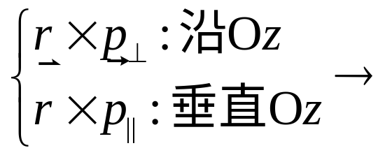
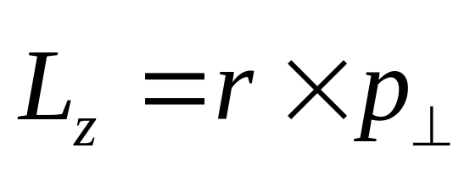
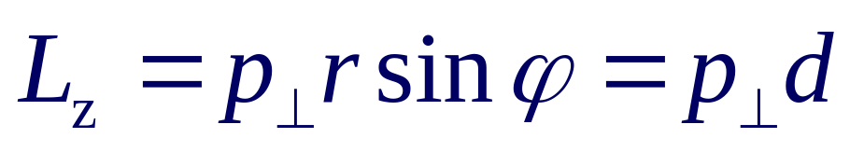
2．刚体对转轴的角动量
2.1 质点对转轴的角动量：
质点对转轴上某一参考点的角动量沿转轴方向的分量称为质点对转轴的角动量:
z
p
p||
p⊥
r
ϕ
O
P
d

Slide 8
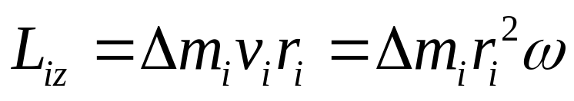
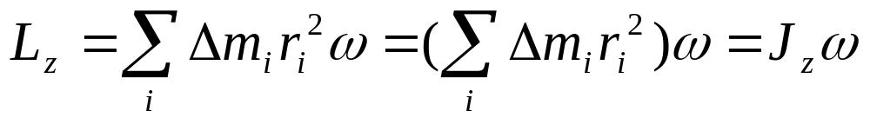
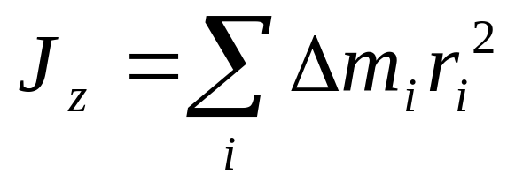


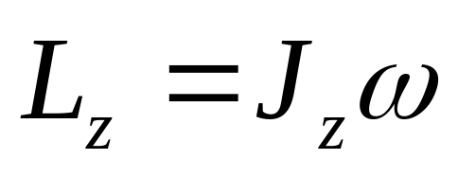
2.2 刚体对转轴的角动量
组成刚体的所有质元对转轴的角动量的和:
刚体对转轴的转动惯量：
z
ω
O
r_{i}
刚体对转轴的角动量：

Slide 9
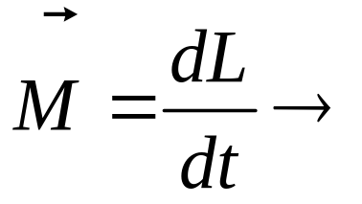
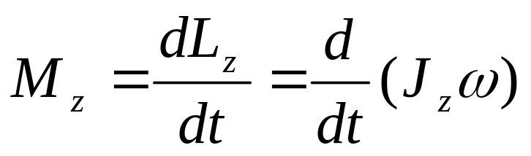
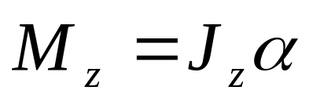
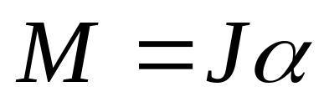
3．刚体定轴转动定律
若J_{z}=常量，则
简写为：
——刚体定轴转动的转动定律

Slide 10
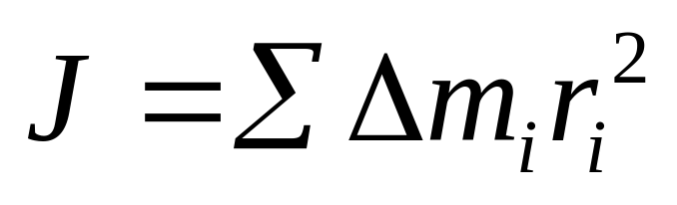
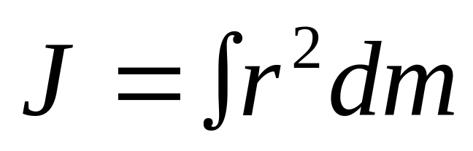
4．转动惯量
4.1 转动惯量的物理意义：刚体定轴转动惯性大小
的量度。
4.2 转动惯量的计算
连续体：
转动惯量与刚体的质量、形状及转动轴有关。

Slide 11
例3-1 计算下列刚体对给定转轴的转动惯量：
（1）均匀细棒对与过细棒端点且细棒垂直的转轴；
（2）均匀圆环对垂直于圆平面并过圆心的轴；
（3）均匀圆盘对垂直于圆平面并过圆心的轴。
z
z
z
O
O
O
l
R
R
（1）
（2）
（3）

Slide 12
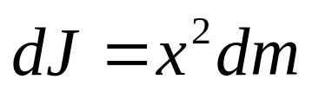
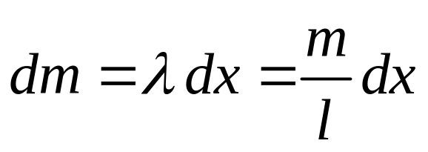
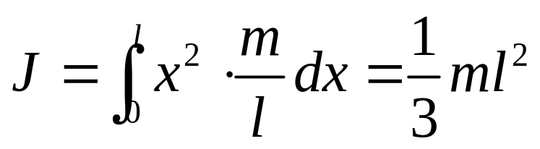
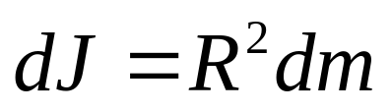
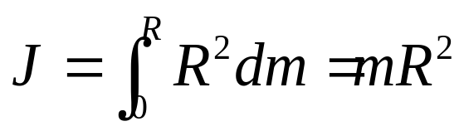
解：
z
（1）
dm
O
x
dx
z
（2）
O
dm
R

Slide 13
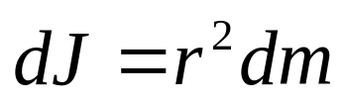
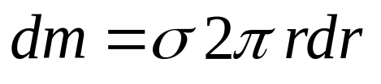
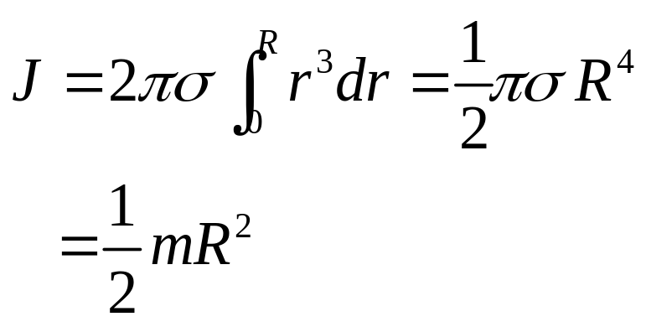
z
（3）
O
r
dr
R

Slide 14
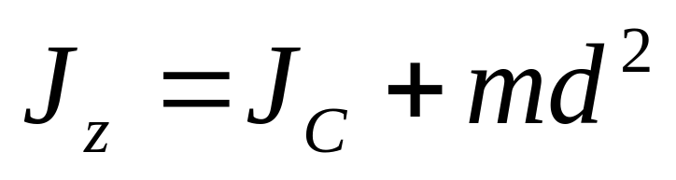
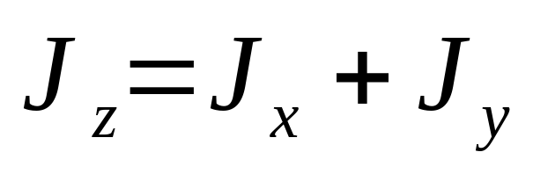
z'
z
4.3 平行轴定理与垂直轴定理
平行轴定理：
C
d
O
z
垂直轴定理:
O
y
x

Slide 15


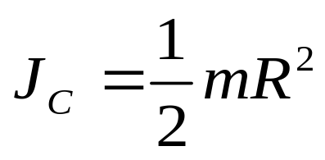
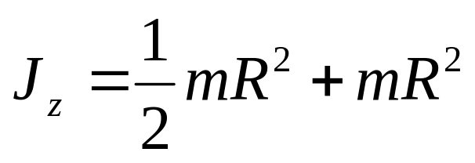
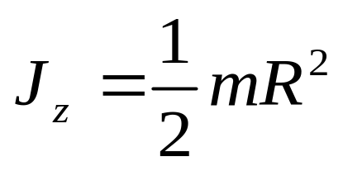

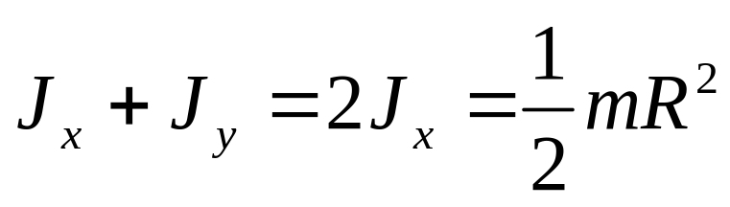
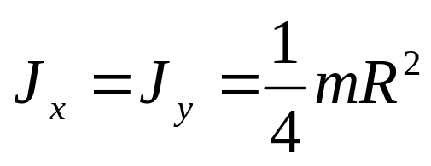
例：
（1）
R
m
（2）
O
y
x

Slide 16
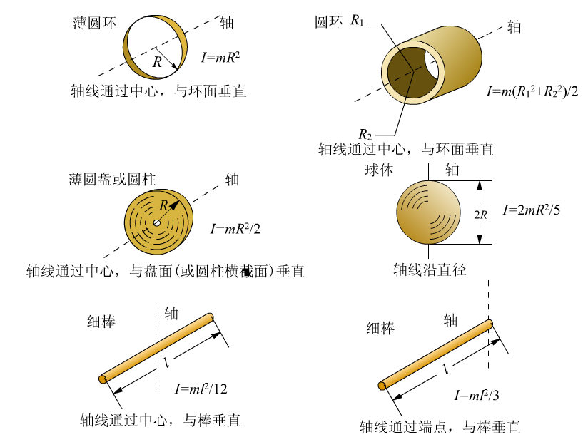

Slide 17
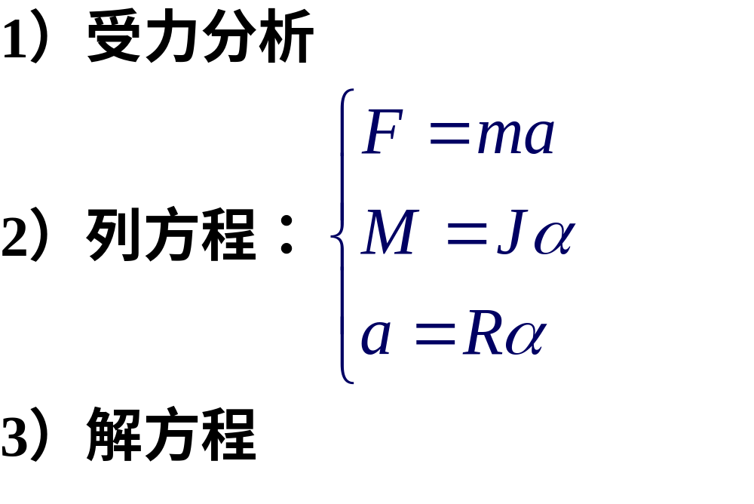
5.转动定律的应用
解题要点:

Slide 18
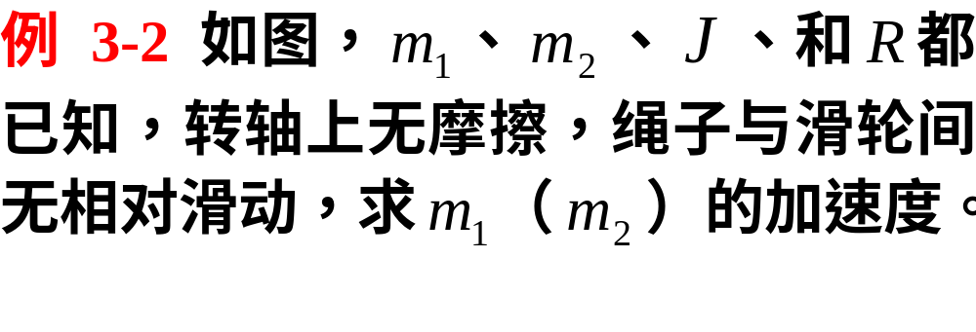
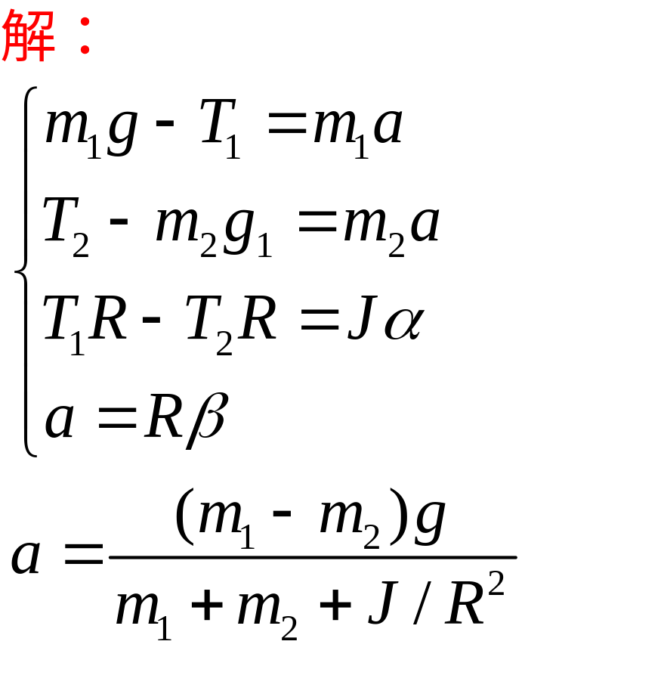


R
J
m₂
F
α
T₁
T₂
R
a
Mg
m₁g
m₂g

Slide 19
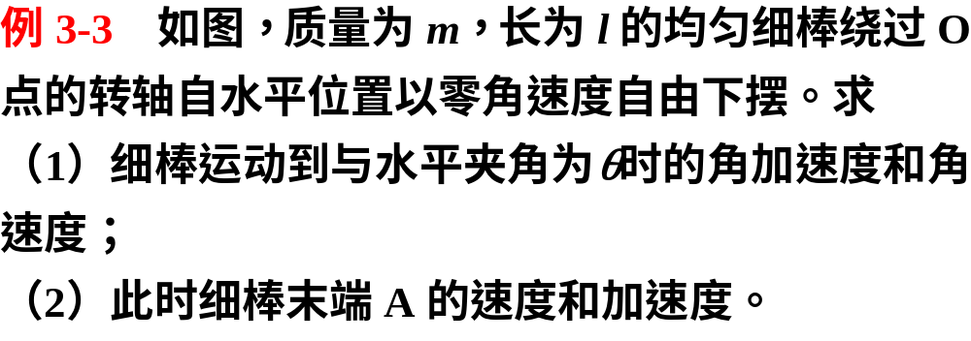
O
θ

Slide 20
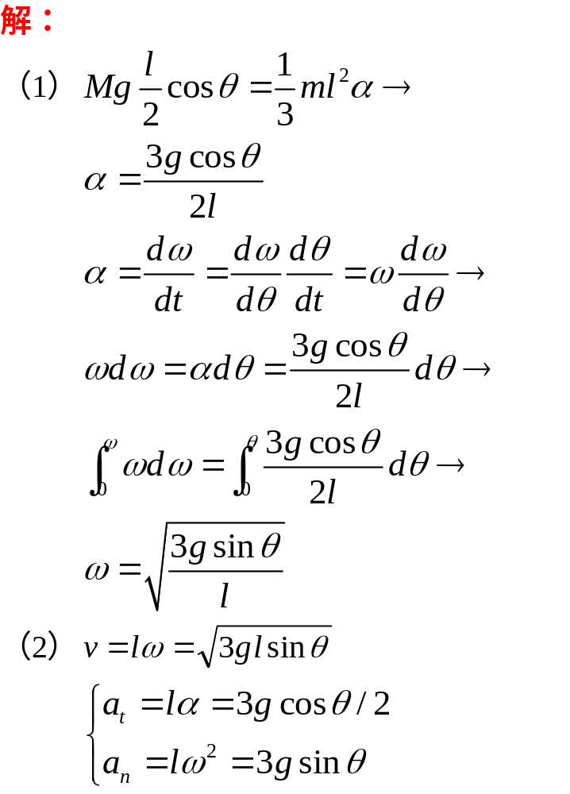
O
θ
C
mg

Slide 21
§3-3 刚体定轴转动的角动量定理
与角动量守恒定律

Slide 22
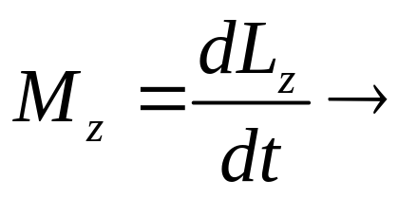
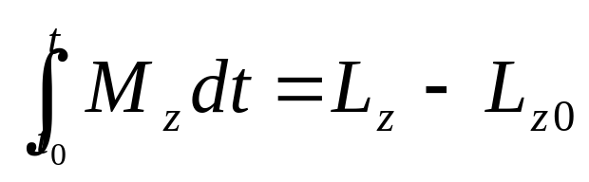
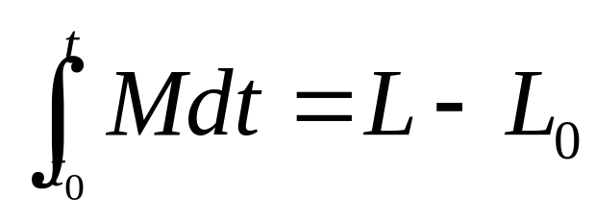
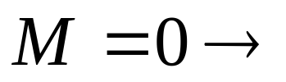
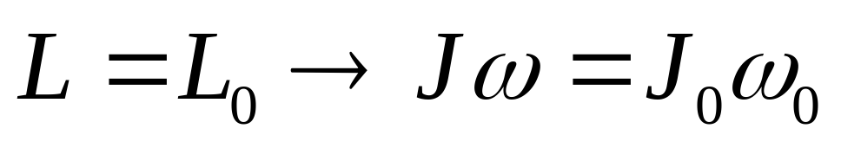
1.刚体定轴转动的角动量定理和角动量守恒定律
简写为
——刚体定轴转动的角动量定理
——刚体定轴转动的角动量守恒定律

Slide 23
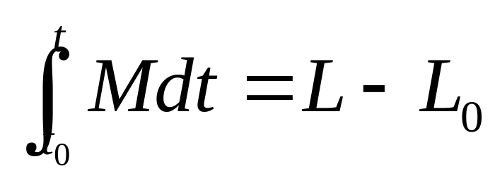



2．含质点和刚体的系统的角动量定理和角动量守恒定律

Slide 24


Slide 25


角动量守恒现象举例
演示
演示

Slide 26


m
R
m₁
m₂
F

Slide 27


Slide 28

O
x
l
df
dx
m/2
v₀

Slide 29


Slide 30
§3-4 刚体定轴转动的功和能

Slide 31



1.力矩的功和功率
1.1 力矩的功
F_{i}
P
dl_{i}
α_{i}
O
dθ
ϕ_{i}
r_{i}
P₀
z

Slide 32


2.2 力矩的功率

Slide 33


2．刚体的转动动能与重力势能
2.1 刚体的转动动能
z
ω
O
r_{i}

Slide 34


2.2 刚体的重力势能
Δm_{i}
h_{i}

Slide 35


3.刚体定轴转动的动能定理

Slide 36


4.含刚体系统的机械能守恒定律
对含有刚体和质点复杂系统，若外力不做功，且内力都是保守力，则系统机械能守恒，即

Slide 37

O
θ

Slide 38

解：

Slide 39

M
R
m
k
θ

Slide 40


